Slide 1

FEN-EDEBİYAT FAKÜLTESİ
TÜM BÖLÜMLER
SSD143 AMATÖR BALIKÇILIK
Prof. Dr. Savaş YILMAZ

Slide 2

Olta Balıkçılığı-3
SSD143 AMATÖR BALIKÇILIK
Hafta-12

Slide 3
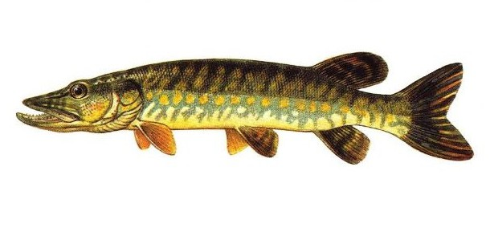
Turna Balığı Avcılığı
Turna Balığı (Esox lucius)

Slide 4
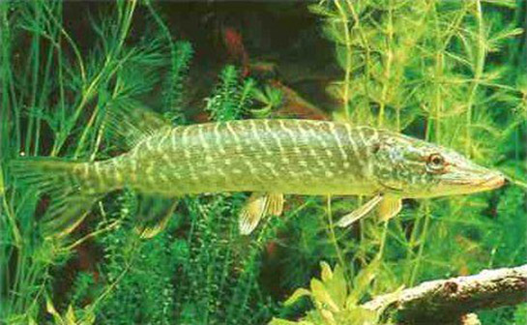
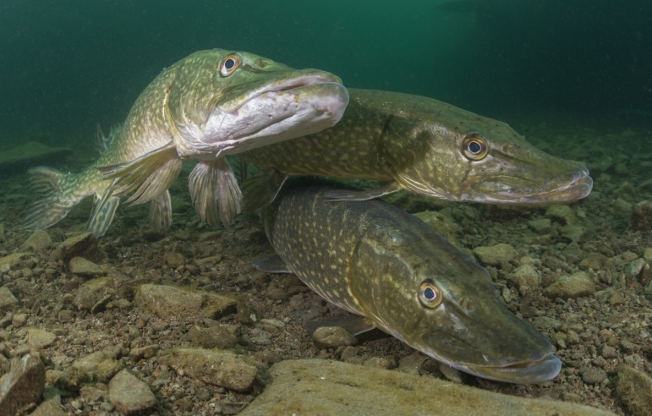
Turna Balığının Bulunduğu Yerler
Sualtındaki yoğun otluk bölgelerle çakıllı zeminin birleşim yerleri de turnanın av sahasıdır. Kıyıları kamışlık olan küçük körfezler ve bunların etrafındaki çukurlarda da yoğun halde bulunurlar. Yazın sıcak günlerinde 30 cm derinliğe kadar kıyıya sokulurlar. Kışları ise derin sulara çekilirler ve daha hareketsizdirler.

Slide 5
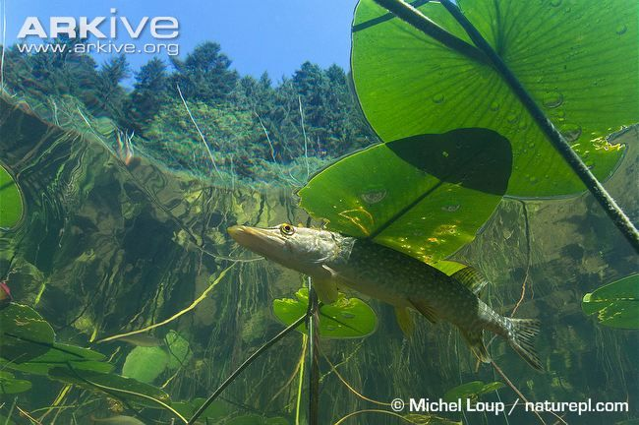
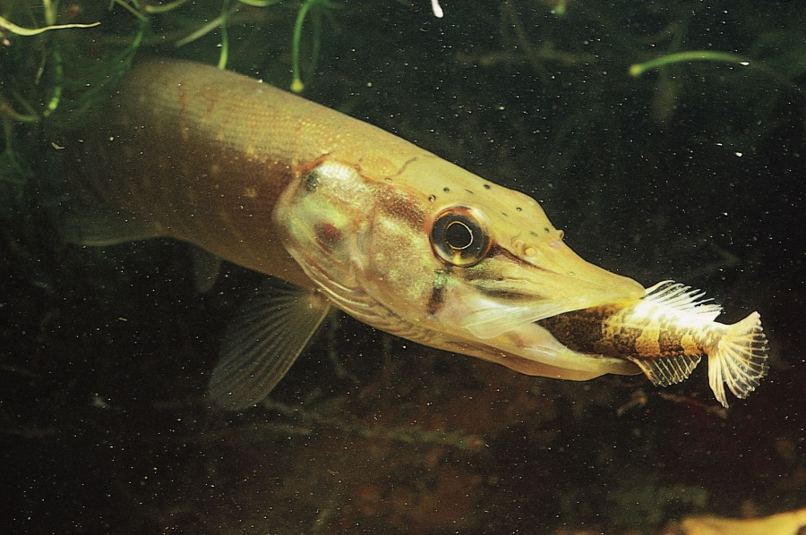
Turna avı için en ideal derinlik 1 - 4 m’dir. Turna daha derinlerde de olur ancak avlanma bölgesi genellikle sığ yerlerdir. Bunun nedeni daha derinlerde yüksek su bitkilerinin olmaması ve buralarda av yapılabilecek küçük balıkların bulunmamasıdır. Güneş ışınlarının aydınlattığı sığ yerlerde otlar daha çok ve yüksek olur, dolayısıyla küçük balıklar ve Turna buralarda çokça bulunur.
Sualtındaki yoğun bitki koruluklarıyla kıyıdaki kamışlıkların etrafını seven, buralarda gizlenerek yakınından geçen canlıları pusuya düşürerek geçinen yırtıcılardır.

Slide 6
Turna Balığı Ne ile Avlanır?
Turna avında takım ve teknik çok önemlidir.
Kamış seçimi iki şekilde belirlenir. Tekneden avlanıldığında kısa (160-180 cm), kıyıdan avlanıldığında ise uzun (240-300 cm) ve sağlam kamışlar kullanılmalıdır.
Kaşıkla yapılacak avda fazla hareket edileceğinden mümkün olduğunca hafif kamış ve makine kullanılmalıdır.
Makine güçlü, 100 metre, 0.25 mm misinanın sarılabileceği özellikte olmalıdır.

Slide 7
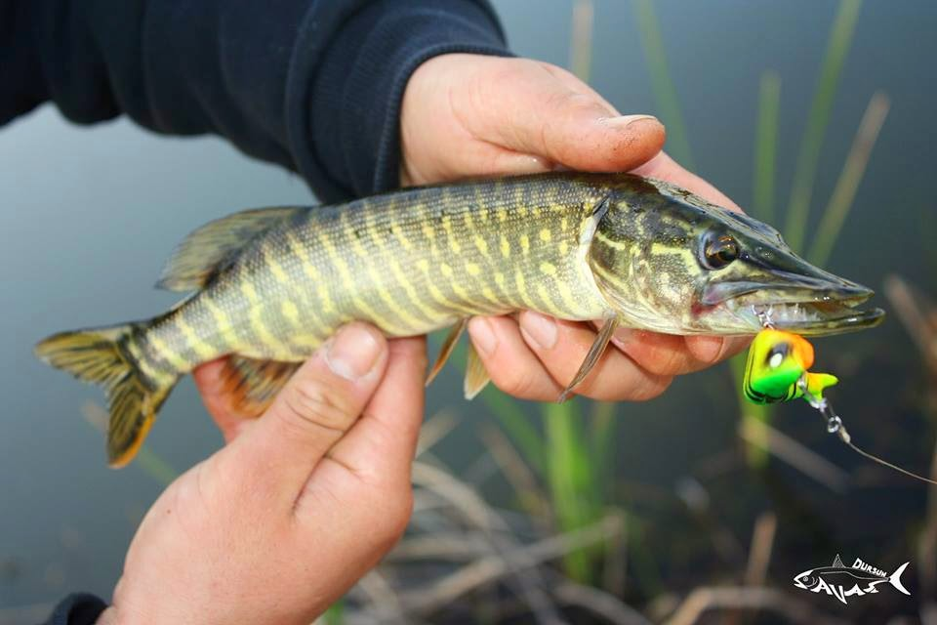
Yapay Yemle Turna Balığı Avcılığı
Turna avcılığının en zevklisi ve ustalık isteyeni, sahte yemle yapılan avdır. Bu avda plastik, metal veya başka maddelerden yapılan balık şeklinde yemler kullanılır.

Slide 8
a) Plastik Yemler (Sasi)
Yumuşak plastikten yapılan oldukça hareketli, balık ve kurt şeklindeki yemlerdir. Sasilerde favori renk beyazdır, bulunmadığında siyah-beyaz da tercih edilebilir. Bulutlu havalarda ve derin sularda ise fosforlu turuncu renk daha kesin sonuç verir. Bu takımı hazırlarken kullanılan zoka (jig) daha çok fosforlu kırmızıdır. Ufak sasiler kullanıldığında mutlaka çelik beden kullanılmalıdır.
Sasi ile avcılığın püf noktası çok yavaş çekmektir. Bir diğer önemli konuda balığı hemen otların üstünden çekebilmektir. Bu takımı kullanan usta avcılar bir tek zoka iğnesi ile avlanırlar. Buna bir de hırsız tabir edilen üçlü iğne takılabilir. Yaz aylarında sığ sularda mavi-beyaz renkli küçük sasileri kullanmakta başarılı sonuç verecektir.

Slide 9
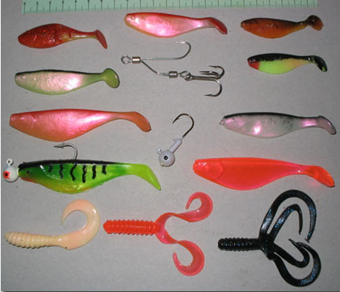

Slide 10
b) Diğer Yapay Yemler
Genellikle balsa ağacından veya sert plastikte yapılan balık şeklinde ve üzeri çeşitli şekillerde boyanmış yemlerdir. Bu yemlerde de aynı renk özelliklerine dikkat etmek gerekir. Dalan, orta suda ve su yüzeyinde hareket eden olmak üzere üç ana grupta toplanır. Yaz aylarında ise orta suda hareket eden yemlerle sığ sulardaki avcılık oldukça verimlidir. Kapalı havalarda bu yemlerin sadece başı kırmızı vücudu beyaz olanı ile bereketli avlar yapılmaktadır.

Slide 11
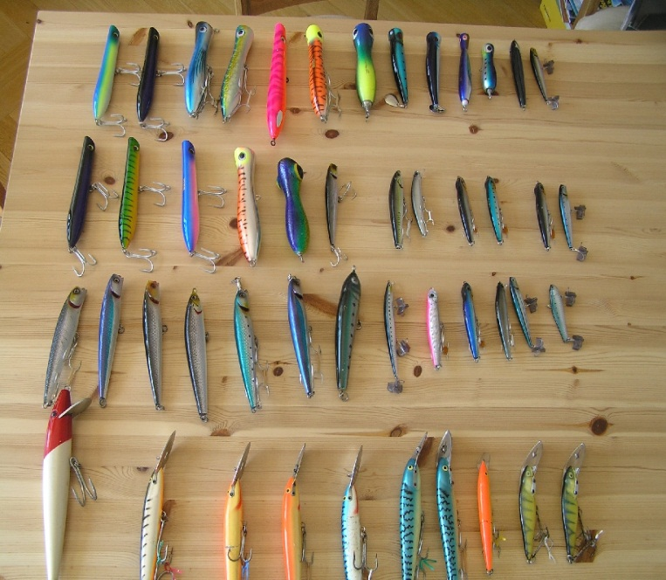

Slide 12
Canlı Yemle Turna Balığı Avcılığı
Bu av için öncelikle yem olarak kullanacağınız balığı yakalamalı ve takımı yemleyene kadar canlı muhafaza etmelisiniz. Yem olarak Gümüş balıkları kullanılır. Burada önemli olan balığı iğneye takarken öldürmemektir. Bu takım sabah gün doğumu ve akşam gün batımında oldukça verimlidir. En iri balıklar her zaman canlı yemli takımlara vurduğundan olta kontrol edilirken kepçe hep hazır tutulmalıdır. İri turnalar bu takımı sürükleyip otlara veya sazlara dolaştırabilirler, o nedenle oltada balığın vuruşu bazen hissedilmez. Bu nedenle yemi görene kadar oltada balık olup olmadığı bilinmez. Bu takıma takmış olduğunuz canlı gümüşlerde küçük vuruşlar yapacaktır, bu vuruşları turna sanıp takımı toplamamak gerekir. Dolunay olduğu gecelerde bu takımın başarı şansı çok yüksektir.

Slide 13
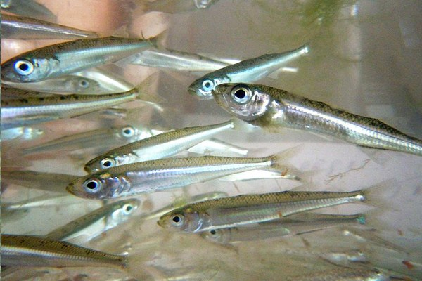
Gümüş balığı

Slide 14
Turna Balığı Avcılığında Yer Seçimi
Yer seçimi yaparken Turna balığının davranışlarından bir kısmını bilmek gerekir. Turna balığı güneşin yüksek olduğu saatlerde gölgede bekler. Ancak bu arada önüne gelen fırsatları da kaçırmayacaktır. Turna balığı avını normalde predatör balıkların yaptığı gibi takip ederek avlamaz. Avlayacağı canlıyı uzak mesafeden gözüne kestirir ve silah nişanlarcasına pozisyonunu alır. Gerisi sadece avının menzil mesafesi içerisine girmesi ile alakalıdır.

Slide 15
Sıcak noktalar, aynı zamanda turna balığına yem olan canlıların da bol olarak bulundukları noktalardır. Turna balığı genelde çok kısa süreli yoğun bir av verir. Bu zamanın dışında doymuş olan turna balığını kandırmak oldukça fazla bilgi ve beceri gerektirir. Turna balığının aktif olduğu zaman genellikle gün içerisinde sadece bir saatlik bir zaman dilimidir.
Sonbaharda bu aktif zaman bölünmüş olarak, sabahın ilk ışıkları ve akşam gün batımından kısa bir süre önce gerçekleşir. Kışın, suyun sıcaklığına bağlı olarak, aktivitesi düşen Turna balığı, genelde kışın güneşli günlerinde tam gün ortasında aktiftir.

Slide 16
Turna Balığı Nasıl Avlanır?
Turna'nın saldırgan balık olmasından dolayı at-çek tekniği balıkçılar tarafından en çok uygulanan avlanma tekniğidir. Turna gezerek avlanmaz belli bir bölgede durur ve avını bekler. Ancak çok obur balık olmasından dolayı ilgisini çeken yemi gördüğünde onu takip eder ve yeme saldırır. Avlandığınız bölge ağaç ve su yüzeyine doğru uzanan otlar yoksa yeminizi dipten çekin Turna böyle ağaçsız ve uzun ot olmayan bir bölgede yaşıyorsa, suyun dibindeki otların içine girmiş avını orada bekliyordur. Bir kaç denemeden sonra çekiş hızınıza, yeminizin ağırlığına göre dip derinliğini öğrenir ona göre avlanmaya başlarsınız. Eğer avlandığınız bölgede su içinde kalmış ağaçlar ya da su yüzeyine doğru uzayan otlar varsa buralar turna için ideal avlanma bölgeleridir. Turna bu ağaç yada otların yanına gelir. Hareketsiz bir şekilde bekleyip yanına gelecek yeme saldırır. O nedenle bu gibi yerlerde yeminizi fazla derine indirmeden çekerseniz balık yakalama şansınız artar.

Slide 17
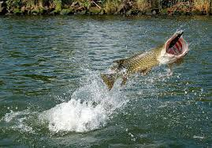
Turna avcısı birkaç denemeden sonra balığı mutlaka yakalar. Fakat Turna’nın da yemi ağzından bırakma huyu fazladır, biraz boşluk verirseniz ya da iğneniz fazla keskin değilse yemi adeta kusar. Turna balıkları her şeyden önce, oltada savaşmalarından ve enerjilerinden dolayı sevilirler. Oltaya takılmış bir Turna balığı kurtulmak için her şeyi dener ve bu mücadele esnasında sudan dışarıya taklalarda atar ve balıkçıyı heyecanlandırır.

